Slide 1
連星・変光星・低温度星研究会 (@京都産業大学)
2012年2月17日～19日
回帰新星 T Pyx の2011年
爆発時におけるスペクトルの進化
The Spectral Evolution of Recurrent Nova T Pyx in 2011 outburst
今村和義, 田邉健茲, 高木良輔
岡山理科大学

Slide 2
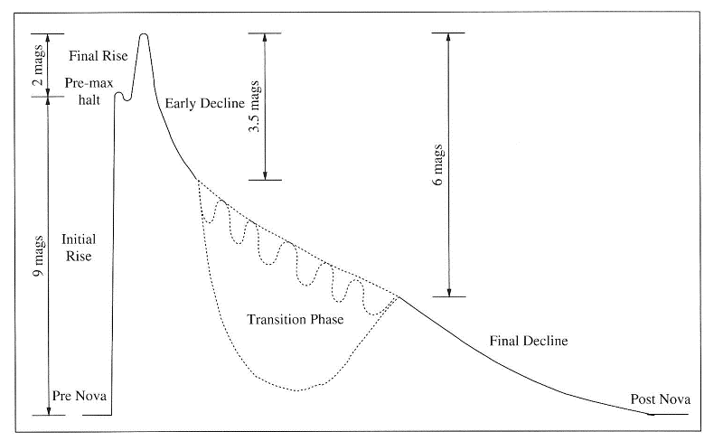
1. Introduction -Novae-
白色矮星(WD)と赤色星からなる激変星
WD表面上での熱核暴走反応によって急激に増光
新星の模式的な光度曲線
(Payne-Gaposhkin, 1957)
1回しか爆発が見つかっていない
古典新星
２回以上爆発が見つかっている
回帰新星
T_{R} ~ 10⁴ – 10⁸ year
T_{R} < 10² year

Slide 3
Galactic Recurrent Novae
現在確認されている銀河系の回帰新星 (Schaefer, 2010)
Star | Outburst | P_{orb} | t₃ | Sp.(2)
CI Aql | 1917, 2000 | 0.6183 d | 36 d | ?
T CrB | 1866, 1946 | 227.57 d | 6 d | M3III
V394 CrA | 1949, 1987 | 0.76 d | 6 d | K
IM Nor | 1920, 2002 | 0.1025 d | 80 d | ?
RS Oph | 1898, 1933, 1958, 1967, 1985, 2006 | 455.72 d | 14 d | M0-2III
V2487 Oph | 1900, 1998 | ~1 d | 8 d | ?
T Pyx | 1890, 1902, 1920, 1944, 1966, 2011 | 0.0762 d | 62 d | ?
V3890 Sgr | 1962, 1990 | 519.7 d | 17 d | M5III
U Sco | 1863, 1906, 1917, 1936, 1945, 1969, 1979, 1987, 1999, 2010 | 1.2304 d | 3 d | F8
V745 Sco | 1937, 1989 | 510 d | 15 d | M4III

Slide 4
Classification of Recurrent Novae
三つのサブクラス
Warner (1995) より
T Pyx subclass
U Sco subclass
T CrB subclass
T Pyx
U Sco,
V394 CrA
T CrB, RS Oph,
V3890 Sgr,
V745 Sco
P_{orb} が1日以下
t₃ が長い
P_{orb} が1日程度
t₃ が短い
輝線幅が広い
(FWHM > 5000 km/s)
P_{orb} が数100日
伴星が赤色巨星
IM Nor, CI Aql, V2487 Oph のサブクラスは?

Slide 5
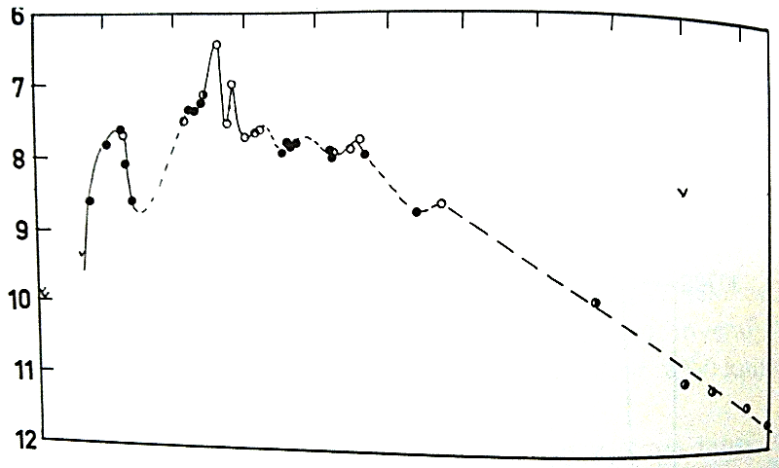
T Pyx: 1890 - 1944 Outburst
Outburst | Coment | Reference
1890 | Leavitt の追跡調査で発見される (7.9:等). | Leavitt (1920)
1902 | H. Leavitt によってHarvardの写真乾板から初めてoutburstが発見(7.3等) . | Leavitt & Pickering (1913)
1920 | Leavitt によって発見 (6.6等). | Leavitt (1920)
1944 | 7.1等にまで明るくなっているのを発見. | Campbell (1945)
●1902 outburst
○1920 outburst
1902年と1920年の爆発で光度変化の様子は確認されている。
しかしこれら4回の爆発において分光観測がなされたのは1920年(+24 d)と1944年(+130 d)の二回のみ。
Range: 6.5p – 15.3p
(Payne-Gaposhkin, 1957)

Slide 6
Outburst in 1966
1967年の爆発で多くの観測（主に眼視）が行われ、光度変化がより明瞭になる。
Schaefer (2010)
t₃=62 d

Slide 7
Spectra in 1966
極大の23日前から分光観測（写真）が行われた
He I, N II, Fe II などの輝線やP-Cyg profile
Hβ輪郭の変化
Hβの時間変化
-23 d
-20 d
-23 d
+30 d
+49 d
-20 d
+56 d
+106 d
+155 d
(Catchpole, 1969)
+49 d
(Catchpole, 1969)

Slide 8
Motivation
T Pyxは1966年まで約20年ごとに爆発が見られてきた。
以後40年以上に渡って爆発が見られなかった (見逃しの可能性もあるか?!)。
質量降着率が下がって休眠期に入り数千～数百万年は爆発しない、とも言われた (Schaefer et al., 2010)。
1966年の分光観測は写真観測で長波長側の詳細不明。
極大前(1966年)のスペクトルは二晩しかない。
極大前後の観測例も無い。
問題点
T Pyx は40年以上に渡って次の爆発が期待され続けてきた。

Slide 9
2011 Outburst!
2011年4月14日にアメリカの M. Linnolt 氏によって13等にまで増光していることが発見される！およそ45年ぶりの爆発。
発見のアラート (vsnet-alert 13154など) を受け、田邉自宅天文台において4月16日から5月14日まで分光観測を行った。
その後、2012年2月4日に美星天文台（公募観測）でも分光観測を行った。

Slide 10
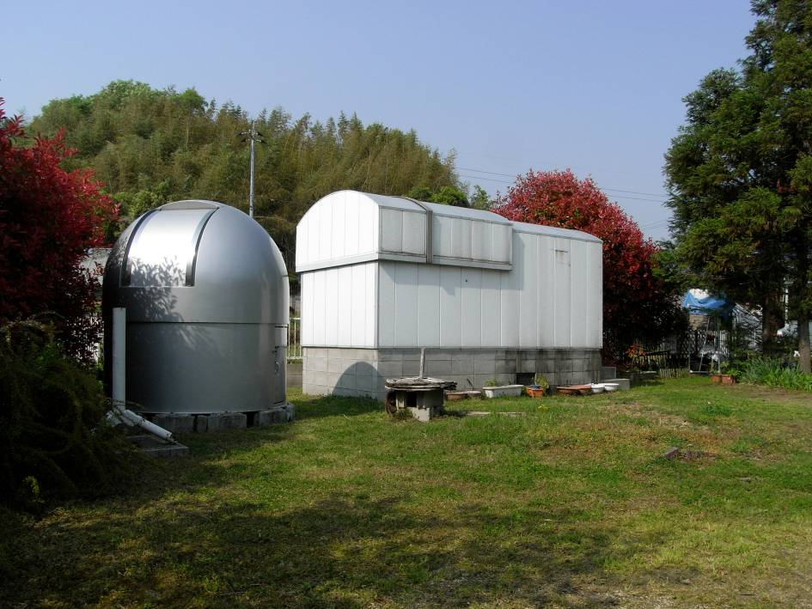
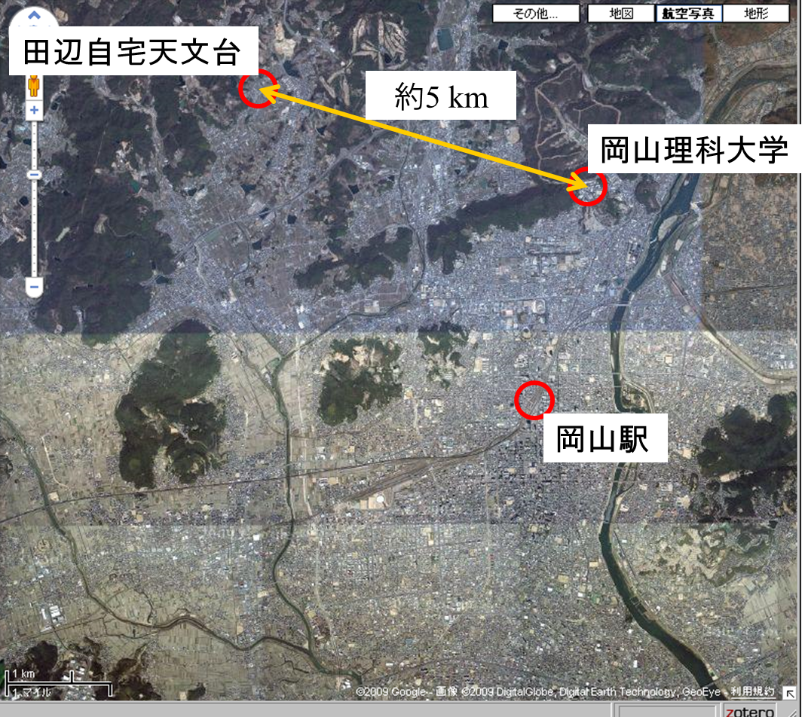
2. Observations
大学屋上では観測が行えなかった。
TPOは西低空の観測に適している。
観測の大部分は田邉 (教授) による。
田邉自宅天文台
(Tanabe Personal Observatory; TPO)
望遠鏡：セレストロン(C11)
D=28 cm, F10
赤道儀：高橋 NJP
分光器：SBIG DSS-7 (R~400)
CCD：SBIG ST-402

Slide 11
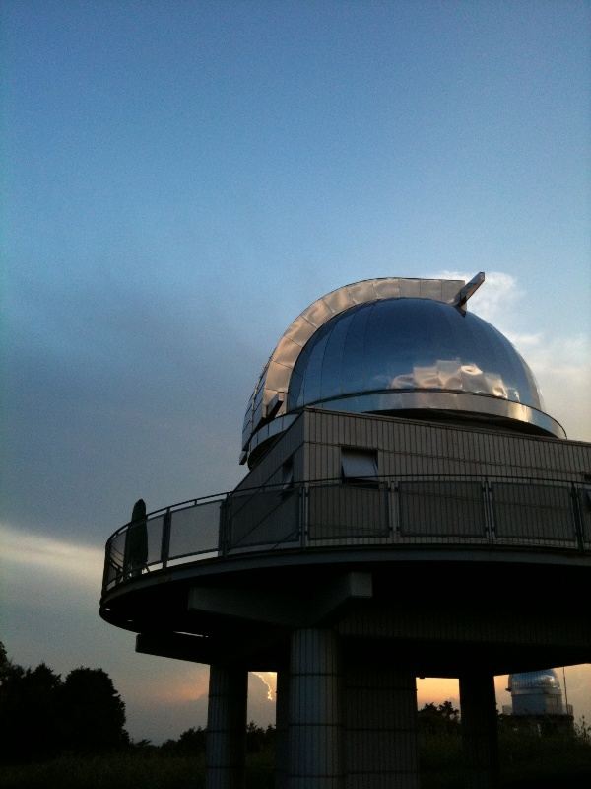
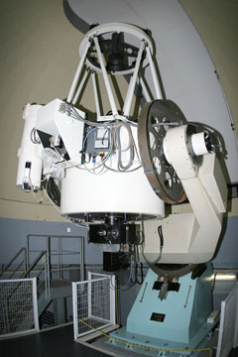
Bisei Astronomical Observatory
望遠鏡： D=101cm
分光器：R~1000 (300 lines/mm)
CCD：ANDOR DU-440BV

Slide 12
3. Results
3-1. Early Phase
田邉自宅天文台で得た結果について
3-1. Early Phase
田邉自宅天文台で得た結果について
3-2. Late Phase
美星天文台で得た結果について

Slide 13
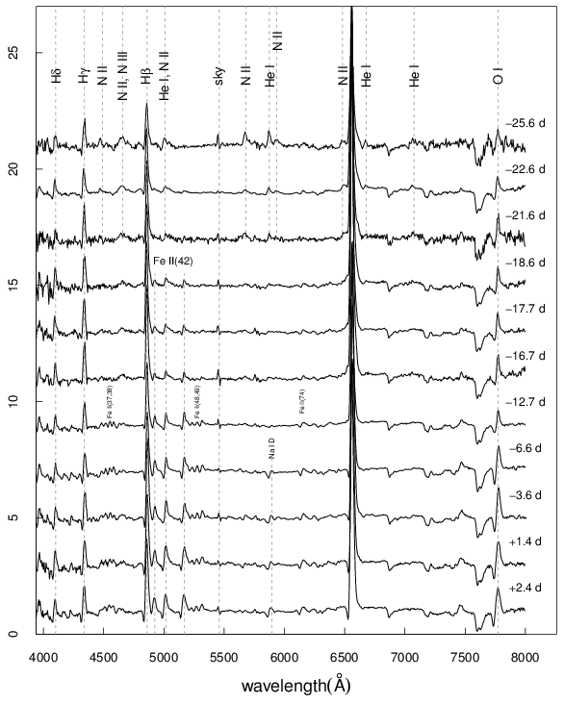
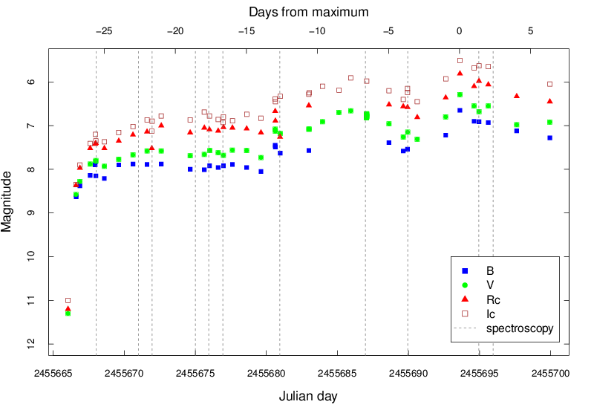
3-1. Early Phase
極大の25日前から極大周辺に渡って計11夜の分光観測に成功。
maximum
(光度曲線のデータはVSOLJより; 前原氏, 清田氏, 伊藤氏)

Slide 14
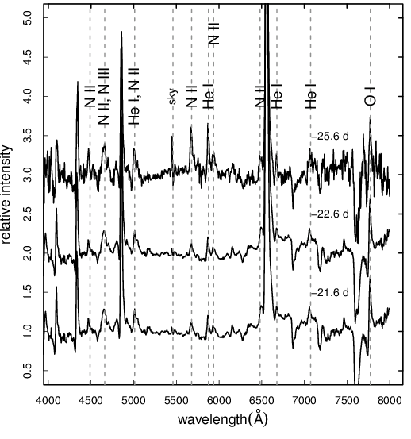
-25 to -21 days from maximum
同定した輝線
Hα, β, γ, δ
He I, N II, N III, O I
主に高励起な輝線
He/N type
Williams (1992)

Slide 15
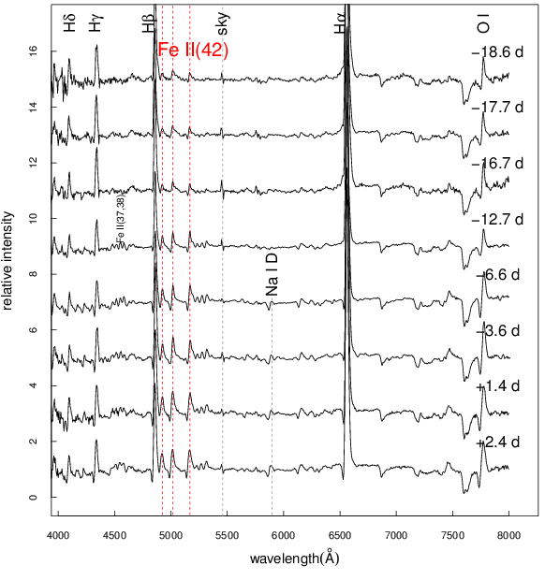
-18 to +2 days from maximum
同定した輝線
Hα, β, γ, δ
Fe II, Na I, O I
主に低励起な輝線
Fe II type
Williams (1992)

Slide 16
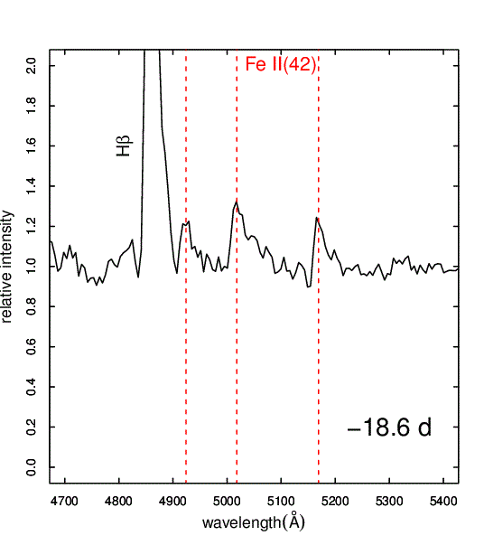
Variation of Fe II Lines
Fe II 線の変化の様子をコマ送りで紹介

Slide 17
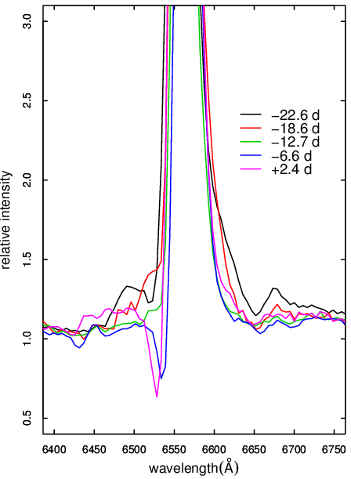
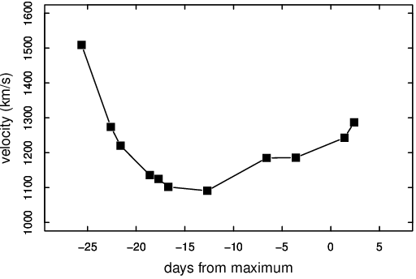
Variation of Hα line
極大へ向かうにつれて P-Cyg profile が発達した。
FWHM (km/s) は減少傾向を示した後、少しずつ上昇傾向を示した。
Hα
HαのFWHM (km/s) の変化

Slide 18
3-1. Early Phase
田邉自宅天文台で得た結果について
3-2. Late Phase
美星天文台で得た結果について

Slide 19
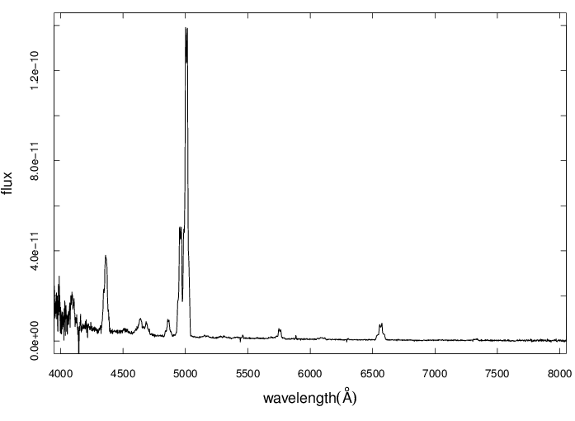
3-2. Late phase
極大から268.5日後 (2012年2月4日) のスペクトル
観測は美星天文台にて (R~1000)
V~13 mag
[O III] 4959, 5007
星雲線期 特有のスペクトル!
[O III] 4363
Hβ
[N II] 5755
Hα

Slide 20
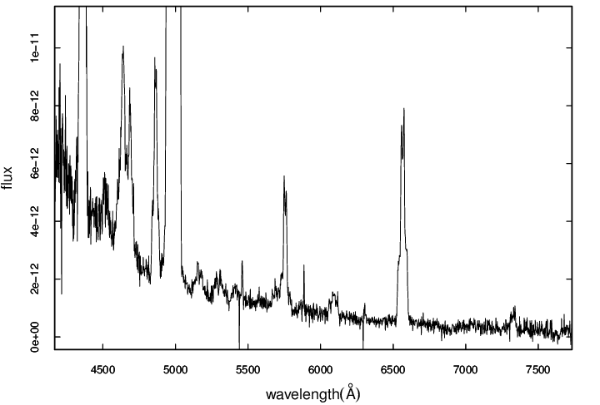
Line Identification
高励起な酸素や鉄などの禁制線が見られた
N III
Hβ
He II
Hα
[N II] 5755
[Fe VII] 5276, [Ca V] 5309 ?
[Fe VII] 5159, [Fe VI] 5176 ?
noise
noise
[Fe VII] 6087 ?
[O II] 7325
[O I] 6300 ?

Slide 21
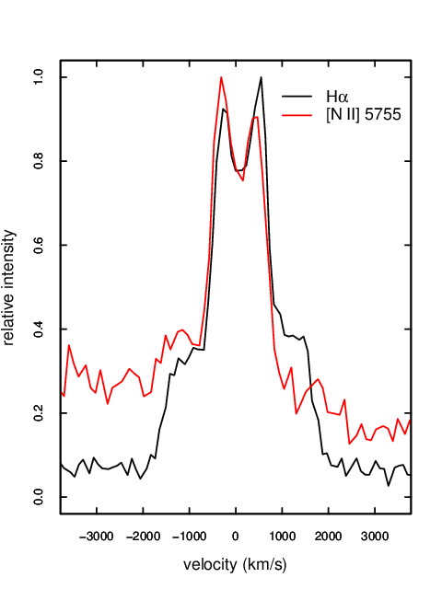
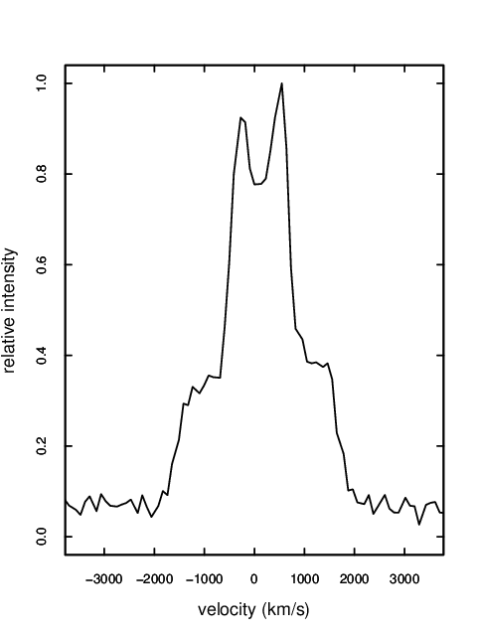
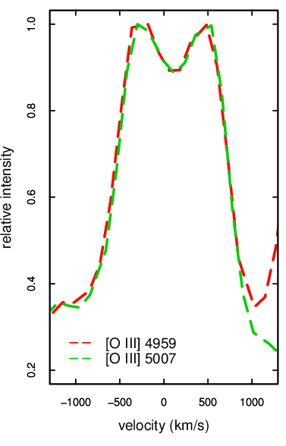
Double Peaks
[N II]
Hα

Slide 22
4. Discussion
pre-max stage で He/N type から Fe II type へと変化
maximum
Fe II
He/N
(光度曲線データはVSOLJより; 前原氏, 清田氏, 伊藤氏)

Slide 23
一般に新星の極大前の光度変化は1日～数日と大変速いため、その増光初期の分光観測の例は少なく、断片的。
very slow nova の V5558 Sgr で 、極大前に He/N type から Fe II type へ変化することが初めて観測されている(Tanaka et al. 2011)。
今回 T Pyx でもHe/N type から Fe II type への進化を捉えた(2例目)。

Slide 24
極大前は光学的に厚い (optically thick) エンベロープが膨張している (Warner, 1995 & 2008)。
極大後は膨張によってガスが薄くなり、光球半径が縮む(Hachisu & Kato, 2006)。故に光学的に薄い (optically thin) 領域がより拡がる。
光学的に厚い
光学的に薄い
Light curve
T Pyx や V5558 Sgr の極大前の進化はどう解釈すべきか？
He/N type (高励起輝線) → Fe II type (低励起輝線)

Slide 25
Evolution of Pre-max Stage
増光初期
He/N type
極大直前
Fe II type
光球
光球
outburst!
光学的に薄い領域
光学的に薄い領域
爆発で先に一気にガスが広がる
光球が占める割合はエンベロープに比べて小さい
ガスの膨張速度が減速
光球が成長がしてくる (光学的に厚い領域が増える)

Slide 26
増光途中で膨張ガスが減速する様子を捉えている
Hα輝線の減速
Fe II
He/N
(P-Cygni profile も徐々に強くなる)
膨張速度の減速とHe/N type から Fe II type への進化の時期が合うと考えられる。

Slide 27
5. Summary
T Pyx (2011 outburst) の極大25日前から極大周辺に渡って継続的に分光観測することができた。
極大前のスペクトルはHe/N type から Fe II type へと進化した。V5558 Sgr に次いで二例目。
極大へ向かうにつれ、輝線幅の減速、P-Cygni profile の成長が見られた。
nebular phase のスペクトルにおいて、[O III], [N II], バルマー線はダブルピークを示していた。
爆発初期では光学的に薄い領域が支配的で、極大に向うにつれ光学的に厚い領域が支配的になると考えられる。

Slide 28
References
Campbell, L., 1945, Harv. Obs. Repr. 277
Catchpole, R. M., 1969, MNRAS, 142, 119
Hachisu, I. & Kato, M., 2006, ApJS, 167, 59
Leavitt, H. S., 1920, H. A., 84, 121
Leavitt, H. S. & Pickering, E. C., 1913, Harvard College Obs. Circ., 179, 1-4
Payne-Gaposchkin, C., 1957, The Galactic Novae (North-Holland P.C.)
Schaefer, B. E., 2010, ApJS, 187, 275
Schaefer, B. E., Pagnotta, A. & Shara, M. M., 2010, ApJ, 708, 381
Tanaka, J. et al., 2011, PASJ, 63, 911
Warner, B., 1995, Cataclysmic Variable Stars (Cambridge)
Warner, B., ed. Bode, M. F. & Evans, A., 2008, Classical Novae (Cambridge)
Williams, R. E. , 1992, AJ, 104, 725

